Slide 1
স্বাগতম

Slide 2
শিক্ষক পরিচিতি
মোঃ মুখলেসুর রহমান মুকুল
সহকারি শিক্ষক
ঝলঝলিয়া ই স ক আলিম মাদ্রাসা
নাচোল, চাঁপাইনবাবগঞ্জ
শ্রেণী পরিচিতি
শ্রেণী – নবম
বিষয় – বাংলা ২য় পত্র
সময় – ৫০ মিনিট
পাঠদানের বিষয় – ণ-ত্ব বিধান

Slide 3
চল আমরা একটি ভিডিও দেখি

Slide 5
আজকের পাঠ
ণ-ত্ব বিধান ও ষ-ত্ব বিধান
অধ্যায় – দুই
তৃতীয় পরিচ্ছেদ

Slide 6
শিখনফল
পাঠ শেষে শিক্ষার্থীরা
ণ-ত্ব বিধান এর সংজ্ঞা বলতে পারবে
ণ-ত্ব বিধান ও এর নিয়মগুলো ব্যাখ্যা করতে পারবে

Slide 7
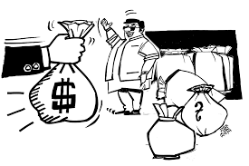
লুণ্ঠন
‘ঠ’ এর আগে ‘ণ’

Slide 8
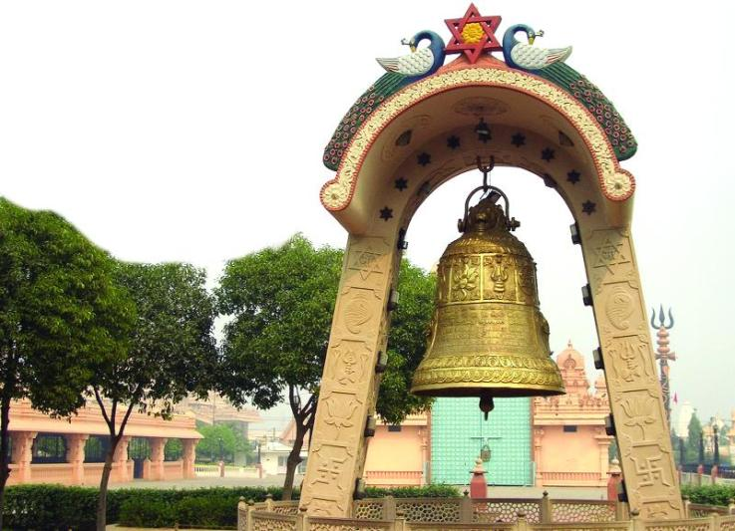
ঘণ্টা
‘ট’ এর আগে ‘ণ’

Slide 9
খণ্ড
‘ড’ এর আগে ‘ণ’

Slide 10
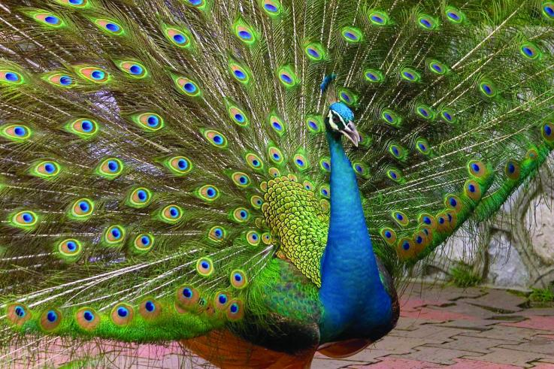
ময়ূরকণ্ঠ
‘ঠ’ এর আগে ‘ণ’

Slide 11
পাঠ উপস্থাপন
ণ-ত্ব বিধান ও ষ-ত্ব বিধান হলো বাংলা ব্যাকরণের একটি বিশেষ নিয়ম।
বাংলা ভাষার তৎসম শব্দে দন্ত্য-ন এর ব্যবহার না হয়ে
মূর্ধন্য-ণ তে পরিবর্তনের নিয়মসমূহকে ণ-ত্ব বিধান
এবং দন্ত্য-স এর মূর্ধন্য-ষ তে পরিবর্তনের নিয়মসমূহকে ষ-ত্ব বিধান বলা হয়
যেমন – লুন্ঠন, খণ্ড, ঘন্টা

Slide 12
ণ-ত্ব বিধান
ঋ, র (্র),রেফ (র্), ষ (ক্ষ) বর্ণের পরে দন্ত্য-ন মূর্ধন্য-ণ হয়। যেমন: ঋণ,তৃণ, বর্ণ, বিষ্ণু, বরণ, ঘৃণা।
যদি ঋ, র(্র), ষ(ক্ষ) বর্ণের পরে স্বরবর্ণ, ক-বর্গ, প-বর্গ, য, ব, হ, য় অথবা অনুস্বার (ং) থাকে, তার পরবর্তী দন্ত্য-ন মূর্ধন্য-ণ হয়ে যায়।
যেমন: কৃপণ, নির্বাণ, গ্রহণ।
ট-বর্গের পূর্বের দন্ত্য-ন মূর্ধন্য-ণ হয়। যেমন: বণ্টন, লুণ্ঠন, খণ্ড।

Slide 13
ণ-ত্ব বিধান
প্র, পরা, পরি, নির্‌- উপসর্গের এবং 'অন্তর' শব্দের পরে নদ্‌, নম্‌, নশ্‌, নহ্‌, নী, নুদ্‌, অন্‌, হন্‌- কয়েকটি ধাতুর দন্ত্য-ন মূর্ধন্য-ণ নয়। যেমন: প্রণাম, পরিণাম, প্রণাশ, পরিণতি, নির্ণয় ইত্যাদি।
প্র, পরা প্রভৃতির পর 'নি' উপসর্গের দন্ত্য-ন মূর্ধন্য-ণ হয়। যেমন: প্রণিপাত, প্রণিধান ইত্যাদি।
কতগুলো শব্দে স্বভাবতই মূর্ধন্য-ণ হয়। যেমন:

Slide 14
ণ-ত্ব বিধান
কতগুলো শব্দে স্বভাবতই মূর্ধন্য-ণ হয়। যেমন
চাণক্য মাণিক্য গণ বাণিজ্য লবণ মণ
বেণু বীণা কঙ্কণ কণিকা।
কল্যাণ শোণিত মণি স্থাণু গুণ পুণ্য বেণী
ফণী অণু বিপণি গণিকা।
আপণ লাবণ্য বাণী নিপুণ ভণিতা পাণি

Slide 15
ণ-ত্ব বিধান
কতগুলো শব্দে স্বভাবতই মূর্ধন্য-ণ হয়। যেমন
চাণক্য মাণিক্য গণ বাণিজ্য লবণ মণ
বেণু বীণা কঙ্কণ কণিকা।
কল্যাণ শোণিত মণি স্থাণু গুণ পুণ্য বেণী
ফণী অণু বিপণি গণিকা।
আপণ লাবণ্য বাণী নিপুণ ভণিতা পাণি

Slide 16
ণ-ত্ব বিধান
কতগুলো শব্দে স্বভাবতই মূর্ধন্য-ণ হয়। যেমন
গৌণ কোণ ভাণ পণ শাণ।
চিক্কণ নিক্কণ তূণ কফণি (কনুই) বণিক গুণ
গণনা পিণাক পণ্য বাণ।
চাণক্য, মাণিক্য, কণা, গৌণ, নিপুণ, বাণিজ্য, লবণ, পণ্য, পুণ্য, বণিক, মণ, শোণিত, বিপণী, পণ, বীণা, বাণ, লাবণ্য, কণিকা, মণি, শাণ প্রভৃতি।

Slide 17
একক কাজ
ণ-ত্ব বিধান কাকে বলে উদাহরণ সহ বল

Slide 18
দলীয় কাজ
ণ-ত্ব বিধান পাঁচটি করে উদাহরণ দাও

Slide 19
বাড়ির কাজ
ণ-ত্ব বিধান এর নিয়ম গুলো ভালো করে পড়বে এবং উদাহরণ সহ লিখবে

Slide 20
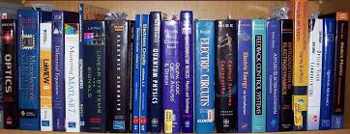
সুন্দর জীবন গড়তে হলে পড়ার বিকল্প নেই, তাই আমরা সবসময় পড়ি এবং সুন্দর জীবন গড়ি।

Slide 21
ধন্যবাদ

